Slide 1
Socio-scientific issues (SSIs)
Sam Immel & Stijn van Aartsen
“In hoeverre mag ChatGPT gebruikt worden bij schoolwerk?”

Slide 2
5E
Engage: overbrugging van systeembord naar ChatGPT Leerlingen context bieden bij het systeembord.
Engage: leerlingen maken kennis met ChatGPT door aan de hand van opdrachten ChatGPT te gebruiken.
Explore: leerlingen lezen bronnen over ChatGPT en ontdekken de standpunten.

Slide 3
5E
Explain: Leerlingen schrijven aan de hand van de bronnen voor- en nadelen op van het gebruik van ChatGPT voor schoolwerk.
Explain: De docent helpt de leerling reflecteren op deze voor- en nadelen door deze in context te plaatsen.
Elaborate: Leerlingen vormen op basis van alle opgeschreven argumenten hun eigen mening.
Elaborate: De klas gaat met elkaar in discussie over een aantal stellingen

Slide 4
5E
Evaluate: Leerlingen vullen een exit card in waarin zij relflecteren op de dicussie. Wat hebben ze geleerd over: - het vormen van een mening? - discussiëren? - het gebruik van ChatGPT?

Slide 5
Het gebruik van ChatGPT bij schoolwerk
Technische Automatisering

Slide 6
Planning
Centrale vraag: In hoeverre mag ChatGPT gebruikt worden bij schoolwerk?
Deze les:
Automatisering
Gebruik van ChatGPT
Voor- en nadelen
Mening vormen
Volgende les:
Discussie
Evaluatie

Slide 7
Leerdoelen
Je weet hoe je ChatGPT kunt inzetten bij schoolwerk
Je kunt beschrijven welke problemen komen kijken bij het inzetten van ChatGPT bij schoolwerk
Je kunt een mening vormen gebaseerd op een centrale vraag en voor- en nadelen
Je kunt actief deelnemen aan een groepsdiscussie

Slide 8
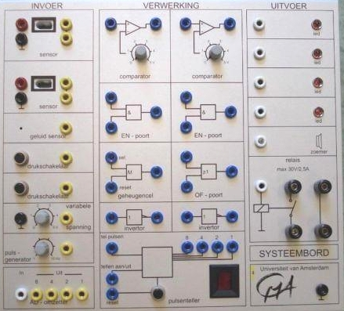
Systeembord
Engage

Slide 9
Automatisering
Engage
Waarom is het belangrijk om over het systeembord te leren?

Slide 10
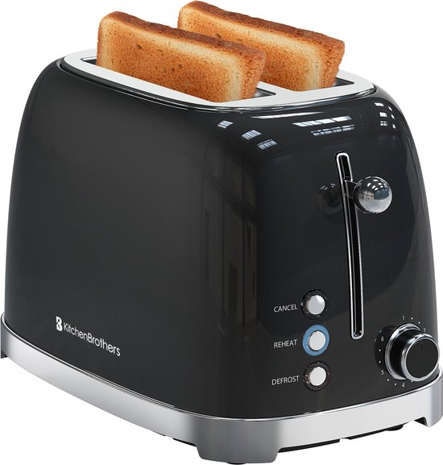
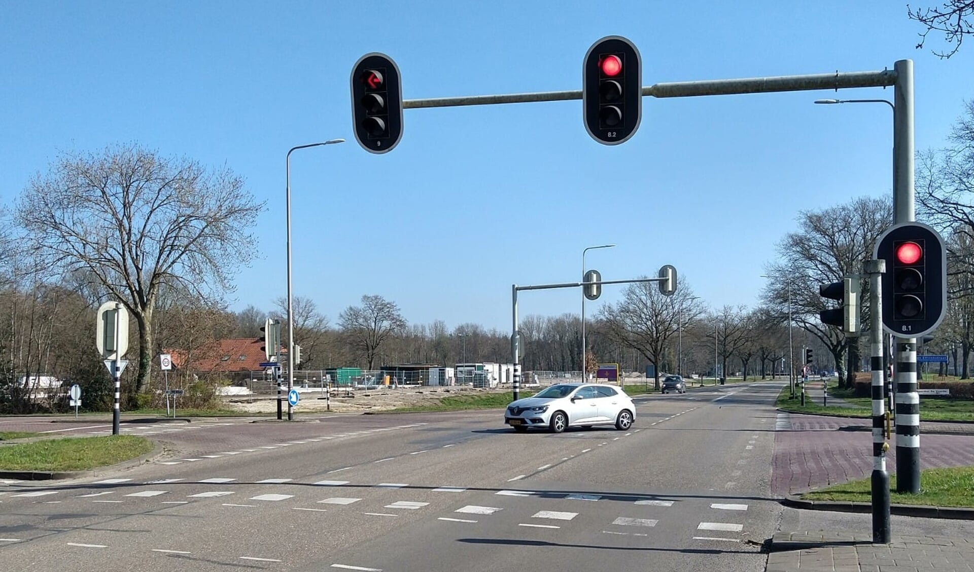
Automatisering
Engage
Complex
?
Simpel
Laptop
Broodrooster
Systeembord
Verkeerslichten
Internet

Slide 11
Artificial Intelligence (A.I.)
Engage
Bijvoorbeeld ChatGPT
Opdracht (15 min):
Raak bekend met het gebruik van ChatGPT door de vragen op het werkblad te beantwoorden

Slide 12
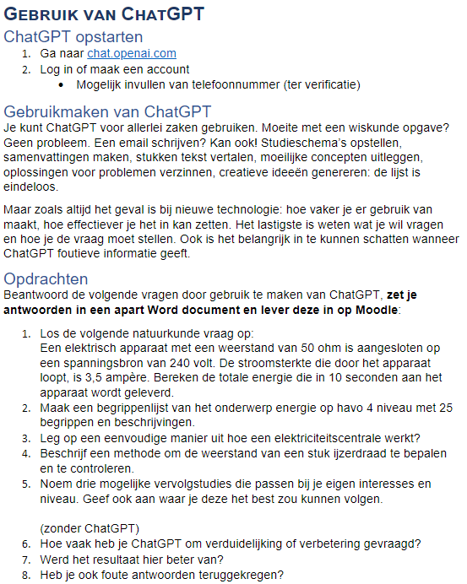
Werkblad
Engage

Slide 13
A.I. in de klas
Explore/Explain
Vraag:
“In hoeverre mag ChatGPT gebruikt worden bij schoolwerk?”
Opdracht (15 min):
Schrijf op het werkblad voor- en tegenargumenten op van het gebruik van ChatGPT voor schoolwerk.
Gebruik hierbij de bronnenlijst op de volgende slide

Slide 14
Te gebruiken bronnen
Explore
https://www.kennisnet.nl/faq-chatgpt-veelgestelde-vragen-over-chatgpt-in-het-onderwijs/#wat-wordt-de-impact-van-chatgpt-op-het-onderwijs
https://nos.nl/artikel/2460020-chatgpt-glipt-langs-docenten-ik-gebruik-het-om-snel-huiswerk-te-maken
https://www.bnr.nl/nieuws/technologie/10500809/chatgpt-kaapt-onderwijs-hoe-moeten-scholen-ermee-omgaan
https://www.trouw.nl/binnenland/studenten-bouwen-detector-voor-chatgpt-teksten~b987778a/
https://www.scholieren.com/blog/ik-liet-mijn-beschouwing-door-een-ai-robot-schrijven

Slide 15
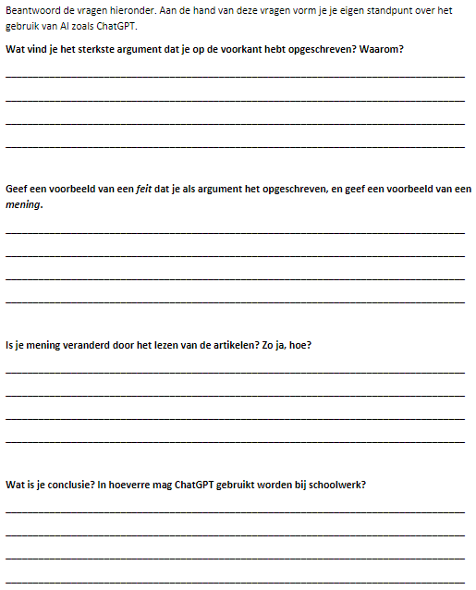
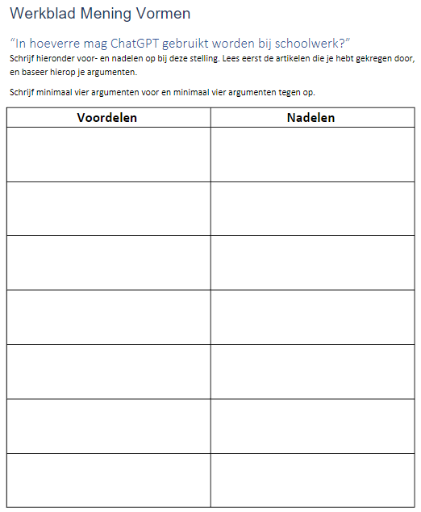
Werkblad
Explore

Slide 16
A.I. in de klas
Explain
Vraag:
“In hoeverre mag ChatGPT gebruikt worden bij schoolwerk?”
Huiswerk:
Vul voor volgende les de achterkant van het werkblad in.
In hoeverre vind jij dat je AI mag gebruiken voor school? En waarom?

Slide 17
Groepsdiscussie
Elaborate
Klassendiscussie (30 min):
In hoeverre vind jij dat je A.I. mag gebruiken voor school? En waarom?

Slide 18
Groepsdiscussie
Elaborate
Stelling:
Leerlingen mogen ChatGPT gebruiken voor een practicumverslag

Slide 19
Groepsdiscussie
Elaborate
Stelling:
Het gebruik van ChatGPT moet altijd voorkomen worden bij toetsen op de computer.

Slide 20
Groepsdiscussie
Elaborate
Stelling:
ChatGPT maakt het voor leerlingen overbodig om goed te kunnen schrijven en formuleren.

Slide 21
Groepsdiscussie
Elaborate
Stelling:
Bij een vak als Natuurkunde is het minder erg als leerlingen ChatGPT gebruiken dan bij een vak als Nederlands.

Slide 22
Groepsdiscussie
Elaborate
Stelling:
Het is niet goed als leerlingen afhankelijk zijn van ChatGPT.

Slide 23
Groepsdiscussie
Elaborate
Stelling:
Het is niet de schuld van leerlingen als zij iets opschrijven wat niet klopt, omdat ChatGPT het zei.

Slide 24
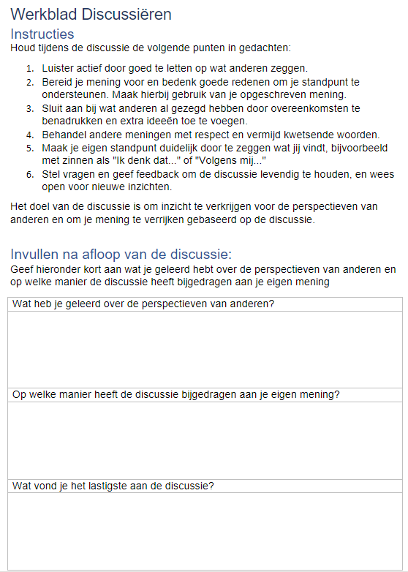
Werkblad
Elaborate

Slide 25
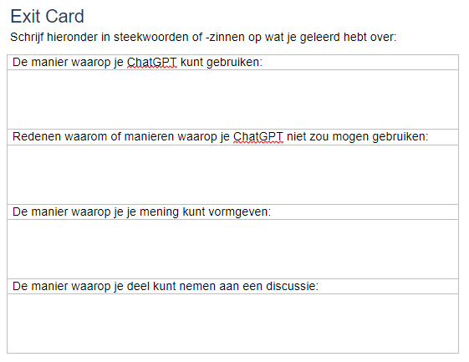
Exit card
Evaluate

Slide 26
Feedback WPB
De les is in gecomprimeerde vorm (1 lesuur) uitgevoerd
Feedback WPB:
Sommige leerlingen interesseerde het gewoon niet ("en daardoor gaat de wereld naar de knoppen")
Leuk dat ik vertel hoe dit verband houdt met het systeembord, maar dat maakt de leerlingen niks uit
De discussie kan actiever gemaakt worden, bijvoorbeeld met Kahoot

